Slide 1

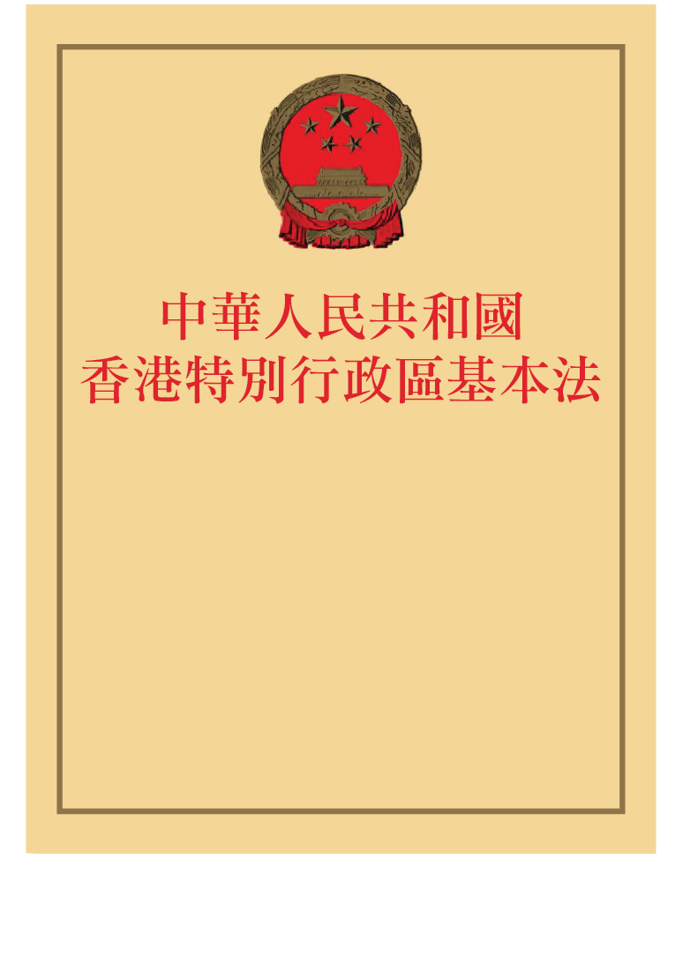

通識教育科
「今日香港」單元
《基本法》
“Basic Law”

Slide 2
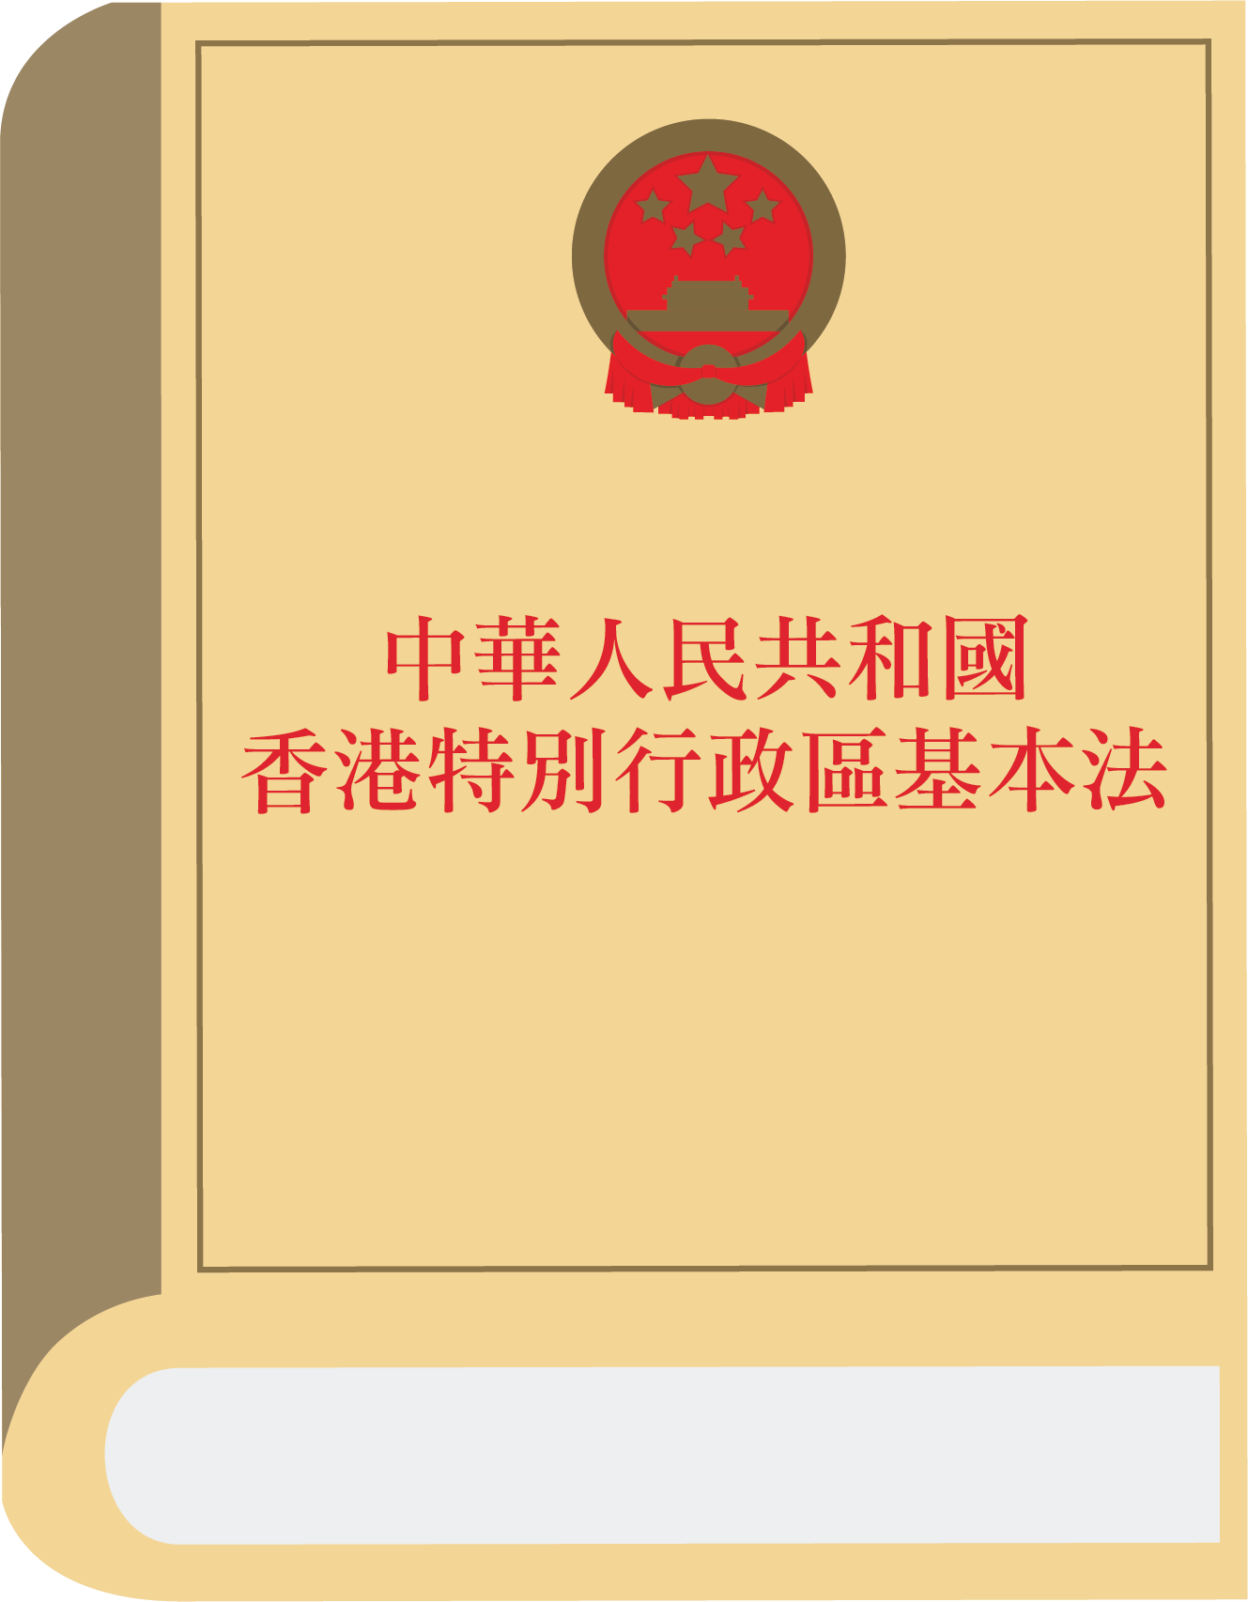

《基本法》的制定
《基本法》全名為《中華人民共和國香港特別行政區基本法》，是由全國人民代表大會根據《中華人民共和國憲法》而制定。

Slide 3
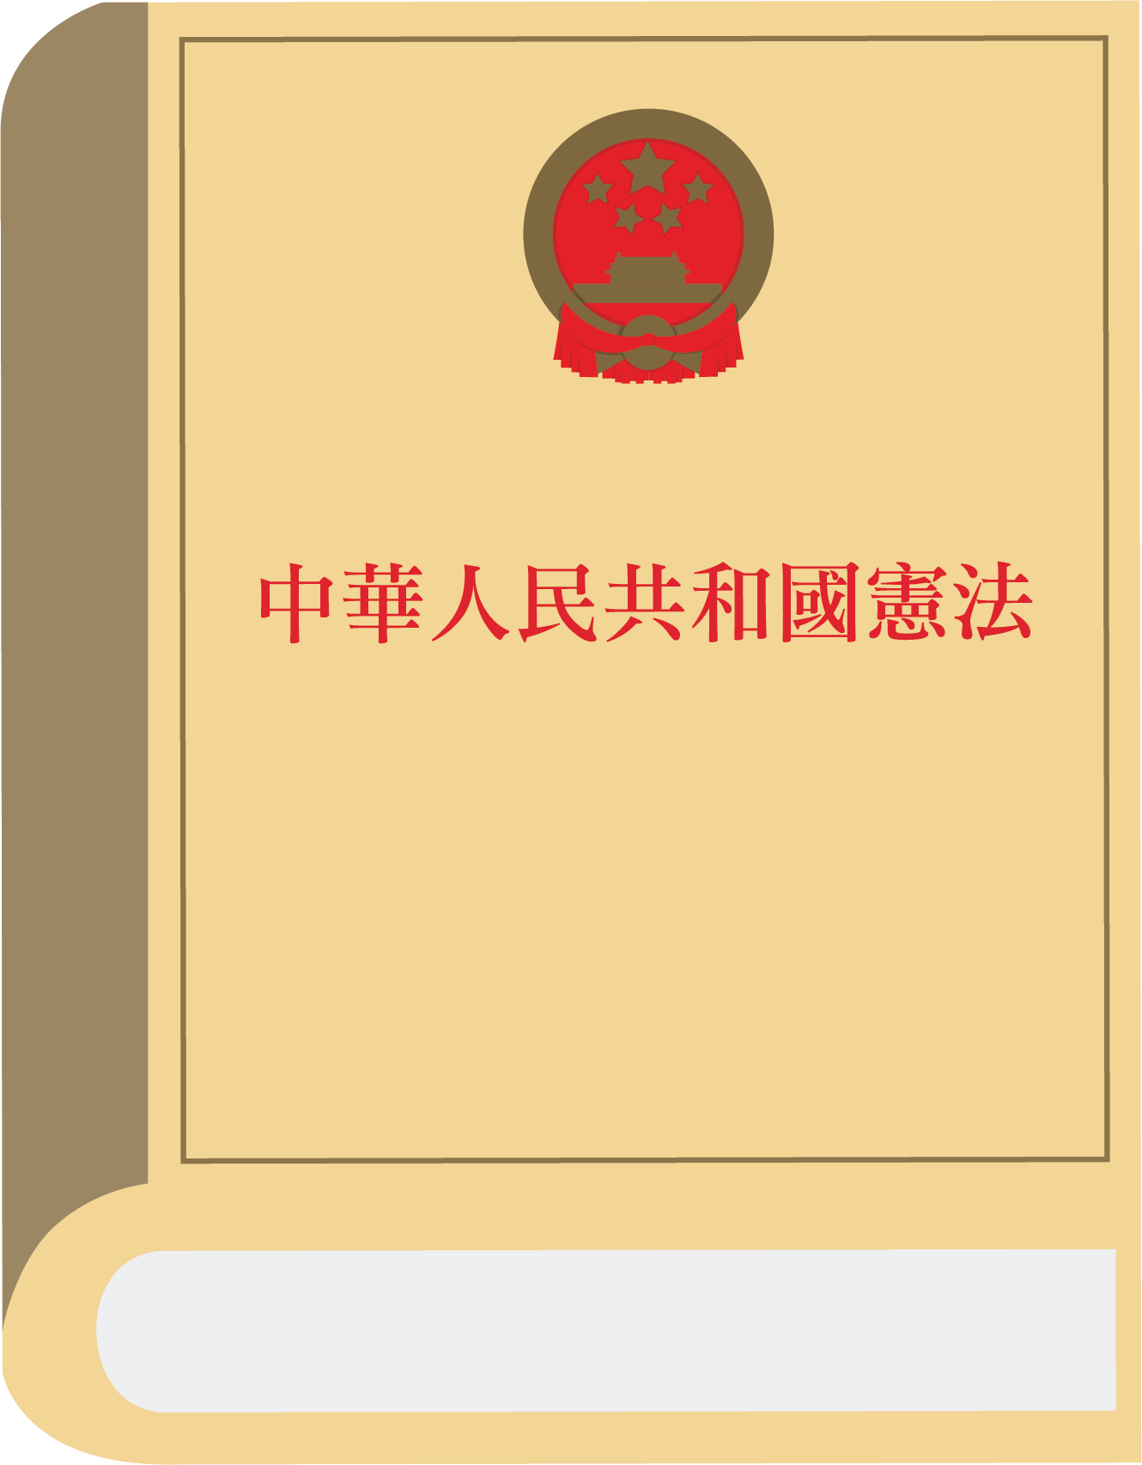
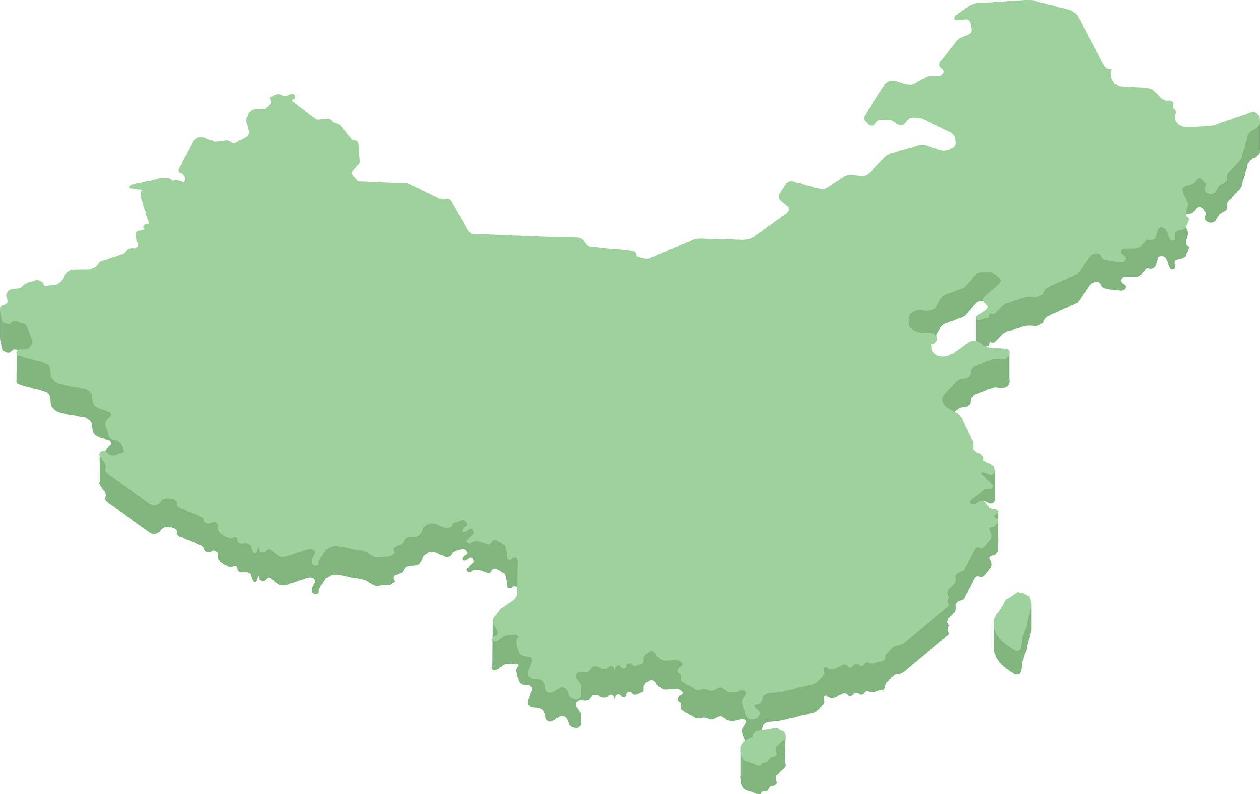
《憲法》的地位和重要性
《憲法》是國家的根本法律，國民需要尊重和遵守，這是國際社會普遍認同的觀念。

Slide 4

中央與香港特別行政區的關係
《基本法》訂明香港原有的法律，如沒有抵觸《基本法》，可予以保留。
《基本法》訂明中央與香港特別行
政區的關係，香港的外交、防務由
中央人民政府負責管理。行政長官
和行政機關的主要官員，均由中央
人民政府任命。

Slide 5

香港特別行政區的政治體制
《基本法》亦訂明香港特別行政區的政治體制，包括行政長官、行政機關、立法機關、司法機關、區域組織、公務人員。

Slide 6

行政長官的選舉方法和負責對象
《基本法》亦有訂明香港特別行政區行政長官的選舉方法，而行政長官是需要對中央人民政府和香港特別行政區負責。

Slide 7

《基本法》授予香港特別行政區的權力
《基本法》亦有規範香港特別行政區居民的權利同義務，以及經濟、教育、宗教、對外等方面的事務，並授予香港多項權力，例如發行貨幣、簽發護照。

Slide 8

因時制宜而制定《基本法》
國家在香港實行「一國兩制」，因此，《基本法》在制定時亦因時制宜，考慮了香港人的意見。

Slide 9

因時制宜而制定《基本法》
例如在1980年代，國家實行計劃生育政策，香港人擔心回歸後會一併在香港實行；因此，《基本法》第三十七條訂明「香港居民的婚姻自由和自願生育的權利受法律保護。」

Slide 10


總結
由此可見，《基本法》的條文，既體現了國家的主權，也兼顧了香港人的意見。

